Slide 1
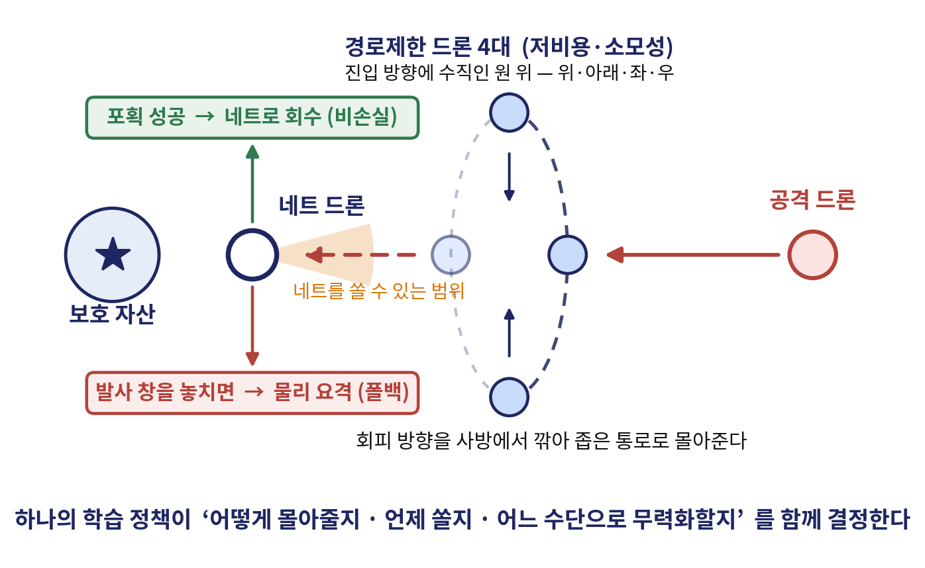
지금까지 한 일과 현재 위치
요격 시스템을 만들고 → 물리값을 확정하고 → 학습 준비를 마쳤습니다 · 2026년 8월 2일
요격 시스템을 만들었다
네트로 붙잡는 길과 물리적으로 부딪쳐 떨어뜨리는 길, 두 가지를 하나의 학습 정책이 상황에 따라 골라 쓰도록 구현했습니다. 공격 드론 쪽도 회피 실력을 3단계로 만들어, 어려운 상대에게도 통하는지 볼 수 있게 했습니다.
가정으로 쓰던 값을 실제 논문 값으로 바꿨다
네트가 실제로 덮는 반경, 네트가 펼쳐지는 데 걸리는 시간, 방어 드론과 공격 드론의 성능 차이 — 근거 없이 감으로 정해 두었던 값 7개를 찾아내 실험 결과가 있는 논문 값으로 교체했습니다.
학습을 걸기 전에 전제를 검사하게 했다
값을 하나 고칠 때마다 “이 조건에서 협력이 의미가 있기는 한가”를 자동으로 되묻는 장치를 붙였습니다. 이번 기간에 네 번 걸렸고, 그 네 건이 3장의 내용입니다. 학습을 돌리기 전에 전부 발견했습니다.
연구계획서에 적어둔 단계 대비 현재 위치
1단계 완료
2단계 준비 완료 · 착수 대기
3단계 이후 대기
시뮬레이터 · 비교 기준선 · 학습 전 사전 점검
학습 기준선 · 비교 실험
논문 핵심 그림 · 최종 보고서
이번 기간 산출물 — 자동 검증 447항목 전부 통과 · 설계·검증 문서 20편. 학습 준비는 마쳤고, 계산 자원 배정에 맞춰 다음 단계로 넘어갑니다.
Notes:
1장은 무엇을 만들었나. 그림 하나로 교전 구도 전체를 설명하고, 오른쪽 세 장이 이번 기간에 한 일.

Slide 2
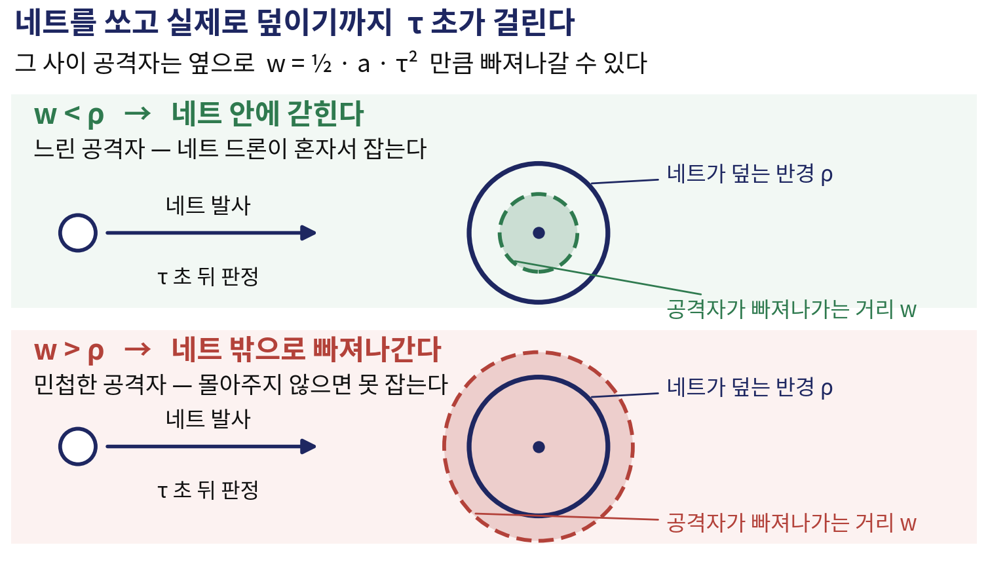
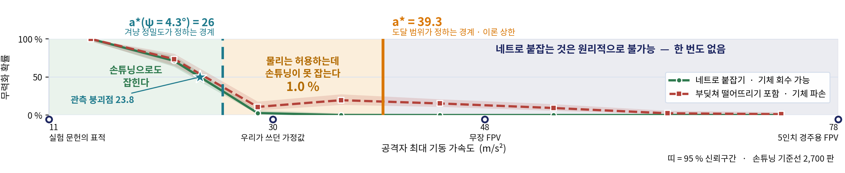
핵심 성과 — 경계가 하나가 아니라 둘이었습니다
수식이 준 경계 39.3 은 실측에서 예외가 없었고(1,635판 중 0회), 곡선은 그보다 앞선 23.8 에서 무너집니다 — 그 사이가 학습이 먹을 자리입니다
① 발사에서 포획까지 걸리는 시간 τ 를 셋으로 쪼갰습니다 — 0.30 초
네트가 날아가 펼쳐지는 0.15 + 표적을 다시 보는 0.10 + 판단 0.05 (초). 이 지연을 잰 선행 연구가 없어(검색 범위 = 네트 포획 드론 문헌) 세 단계로 쪼개 실험 논문·센서 사양에서 가져왔고, 일부러 뺀 항목이 있어 “적어도 이만큼”인 하한값입니다.
② 첫 번째 경계 — 도달 범위가 정합니다 (왼쪽 그림)
τ 동안 공격 드론은 옆으로 w = ½·a·τ² 만큼 빠져나갈 수 있습니다. 이게 네트가 덮는 반경 ρ 보다 커지면 네트를 어디에 놓아도 못 잡습니다. 경계는 a* = 2ρ / τ² = 39.3 m/s² 이고, 이 위에서 네트 포획은 1,635 판 중 0 회 — 예외가 없었습니다.
③ 두 번째 경계 — 도달 범위가 아니라 겨냥 정밀도가 정합니다
실제로는 완벽히 겨눌 수 없습니다. 남는 조준각을 따로 쟀더니 중앙값 4.3° 였고, 이걸 넣은 a*(ψ) = 2d (tanθ − ψ) / τ² 는 25.8 입니다. 곡선이 실제로 무너지는 지점은 23.8 — 전혀 다른 방법으로 잰 두 값이 7.5 % 안에서 만납니다. 몰아주는 배치가 이득을 못 낸 이유도 이것입니다 — 옆방향 속도를 0.4 → 7.3 m/s 로 키워 이 경계를 왼쪽으로 밀었습니다.
연구계획서의 진행/중단 기준 → 통과. 수식이 예측한 위치에서 경계가 관측됐고, 두 번째 경계는 예측→검증까지 닫혔습니다. 학습이 이겨야 할 수도 정해집니다 : 겨냥 구간에서 손튜닝이 부딪쳐 내는 15.5 % 를, 기체를 부수지 않고.
Notes:
경계 1: a* = 2ρ/τ² = 39.3 (완벽 정렬 가정). 경계 2: a*(ψ) = 2d(tanθ − ψ)/τ², ψ = slew_audit 실측 4.26° → 25.8. 곡선 50% 교차 23.8 (hold n=1500). 곡선은 손튜닝 기준선의 것이지 학습 정책의 것이 아님.

Slide 3
사전 점검이 네 번 걸러냈습니다 — 네 번째는 원인까지 찾았습니다
네 건 모두 학습을 돌리기 전에 발견했습니다. 50회 학습을 태운 뒤였다면 전부 사후 발견이었을 것들입니다
실제 값을 넣었더니 협력이 필요 없어졌다
해결
계획서가 이미 승인해 둔 경로
1
근거 없이 쓰던 0.4초를 실제로 풀어 보니 0.15초였습니다. 그만큼 빠르면 네트 드론 혼자서 12번 중 12번을 다 막아 — 협력을 연구할 상황 자체가 없어집니다. 원인은 지연을 너무 짧게 본 것이어서, 탐지·판단 시간을 더해 0.30초로 정정했습니다.
중간 결과가 미미할 때의 대응으로 신청서에 미리 적어둔 문장
“어디서 협력이 의미가 있고 어디서 약한지, 그 경계 분석에 집중한다 … 경계를 규명하는 것 자체가 학술 가치 있는 결과”
네트가 닿지도 못하는 거리를 포획으로 세고 있었다
해결
2
포획 판정 범위는 29.8 m 로 잡혀 있었는데, 그 시간 동안 네트가 실제로 날아가는 거리는 8.2 m 였습니다. 닿을 수 없는 표적을 성공으로 집계하던 셈입니다. 발사 가능 범위를 네트가 실제로 가는 거리로 다시 계산했습니다.
4번은 이 경로 안에 있고, 그 산출물인 “경계”는 이미 2장에서 확보했습니다. 게다가 원인까지 나와 결과가 한 단계 더 나아갔습니다.
비교 기준선이 공짜로 물리 요격을 쓰고 있었다
해결
3
“사용하지 않음”으로 문서화돼 있던 입력 자리를 새 기능이 재사용하면서 충돌해, 비교용 기준선의 방어 드론 4대가 첫 순간에 전부 요격에 돌입하고 있었습니다. 못 잡았다면 논문에 실을 비교 기준선이 전부 무의미해집니다.
다음 단계
▸ 학습 시험 가동
3회 — 신호가 실제로 붙는지 확인
▸ 본 학습
몰아주는 배치로는 이득이 나오지 않았습니다
원인 규명
40회 — 계산 서버에서 약 3일
현상 같은 조건 48회를 짝지어 비교했더니, 몰아주는 배치가 있으나 없으나 48번 모두 같은 결과였습니다. 원인 협력에 반대 방향 두 효과가 함께 있기 때문입니다 — 도망갈 길은 막아 주지만, 그 과정에서 옆방향 속도가 실려 네트 드론이 겨냥을 따라가지 못합니다. 2장 ②에서 이 손해의 크기를 수치로 닫았습니다. 단, 부딪쳐 떨어뜨리는 배치는 다릅니다 경계 위에서 731회 중 52회(7.1%), 그 앞 겨냥 구간에서 226회 중 35회(15.5%)를 막습니다. 전부 부딪쳐 떨어뜨린 것이고 대가는 비손실 포기입니다(무력화 중 67%만 네트 회수). 그래서 학습의 목표가 분명해집니다 “비손실을 지키면서 그 영역을 방어할 수 있는가.” 두 효과를 따로 재는 장치를 만들고 이 질문을 학습 목표로 미리 선언했습니다.
▸ 공격자 난이도 상향
4
회피가 더 정교한 상대 2단계 추가 (3 → 5단계)
▸ 핵심 그림 채우기
학습 정책의 곡선을 2장 기준선 곡선 위에 겹치기
▸ 기체 사양 좁히기
지금은 등급 범위를 매 회 무작위로 훑는 중
경계 위에서 네트로 잡는 것은 1,635회 중 0회 — 손튜닝으로 막는 유일한 길은 물리 요격이고, 그 대가는 비손실 포기입니다. 네 건 모두 학습을 돌리기 전에 발견했습니다. 평가 기준과 표본 수도 결과를 보기 전에 미리 정해 두었습니다.
Notes:
4번은 지도가 필요한 모델링 판단. 결과 방향과 무관하게 물리적으로 옳은 형태로 구현하는 방식을 제안.

Slide 4
부록 — 용어와 값의 출처
본문에 쓴 숫자는 전부 아래 표의 출처에서 왔습니다. 근거 없이 정한 값은 남아 있지 않습니다
용어
이 연구에서의 뜻
우리 값
출처
네트 드론
네트를 쏘아 공격 드론을 통째로 붙잡는 방어 드론
1 대
우리 설정
경로제한 드론
공격 드론의 갈 길을 좁히는 드론. 학습 대상
4 대
우리 설정
보호 자산
공격 드론이 도달하면 실패로 판정하는 지점
원점
우리 설정
네트 반경 ρ
최악 방향에서 네트가 확실히 덮는 반경. 등가면적 반경(1.997 m)이 아니라 최대 내접원
1.77 m
Xu 2025 · Drones 9(3):190
전개 지연 τ
발사 결심부터 포획 판정까지. 네트 비행 0.15 + 재관측 0.10 + 판단 0.05
0.30 s
Xu 2025 + 센서 사양
협력 필요 경계 a*
완벽히 겨눴을 때의 상한. 넘으면 네트로는 불가능. a* = 2ρ / τ²
39.3 m/s²
본 연구 유도
겨냥 경계 a*(ψ)
남는 조준각 ψ 를 넣은 경계. a*(ψ) = 2d (tanθ − ψ) / τ², ψ 실측 4.3°
25.8 m/s²
본 연구 · ψ 실측
무력화
공격 드론을 막는 데 성공. 네트 포획과 물리 요격을 모두 포함
—
우리 정의
비손실
무력화 중 기체가 온전한 비율. 우리 2차 지표
—
우리 정의
물리 요격 성립 거리
표적 반치수 0.21 + 요격기 0.25 + 유도오차 0.1~0.4
0.75 m
Drones 2026 · 10(6):420
지향 각속도 한계
네트를 겨눌 때 방향을 돌릴 수 있는 최대 속도
2.0 rad/s
Pliska 2024 · RA-L
공격자 최대 기동 가속도
매 판 무작위로 뽑는 위협 등급. 방어자 능력은 비례해 따라감(가속 0.35배)
11~78 m/s²
Pliska 2024 · RA-L
참고문헌
[1] Xu, R.; Peng, Q.; Wu, H. “Optimization Design of Flexible Net Capture System for Low, Slow, and Small Unmanned Aerial Vehicles Based on Improved Multi-Objective Wolf Pack Algorithm.” Drones 2025, 9(3), 190. doi:10.3390/drones9030190 [2] Pliska, M.; Vrba, M.; Báča, T.; Saska, M. “Towards Safe Mid-Air Drone Interception: Strategies for Tracking & Capture.” IEEE Robotics and Automation Letters 2024, 9(10), 8810–8817. arXiv:2405.13542 [3] Rothe, J. et al. “Autonomous Drone-on-Drone Interception Using an Integrated LiDAR–Vision Detection System for High-Precision Capture.” Drones 2026, 10(6), 420. [4] Gavin, Bronz. “Intercepting an Agile Target with Net-Carrying Drones using Competitive Multi-Agent Reinforcement Learning.” arXiv:2607.05939 (preprint) — 가장 가까운 경쟁 연구
연구비 집행 Claude Max 구독 — 월 $＿＿＿ × ＿＿＿ 개월 = $＿＿＿ 사용처 : 코드 작성 · 문헌 대조 · 검증 스크립트 작성
Notes:
부록. 교수님 피드백 3번(용어 정의)에 대응. 본문 숫자는 전부 이 표에서 옴. 연구비 금액은 채워 넣을 것.

